Slide 1
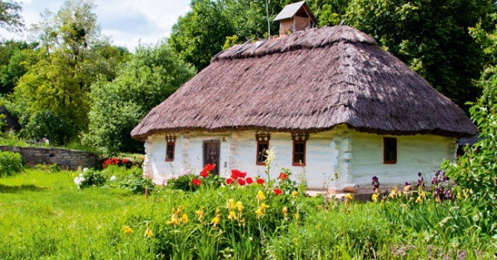
«Історія зеленого будівництва і садово - паркового мистецтва України: від давнини до наших днів»
Всеукраїнський конкурс «Парки – легені міст і сіл»
Автор презентації:
Кравченко Мирослава Вадимівна
Учениця 7 класу
Ліцею с. Лисичанського
Сєвєродонецького району
Луганської області

Slide 2
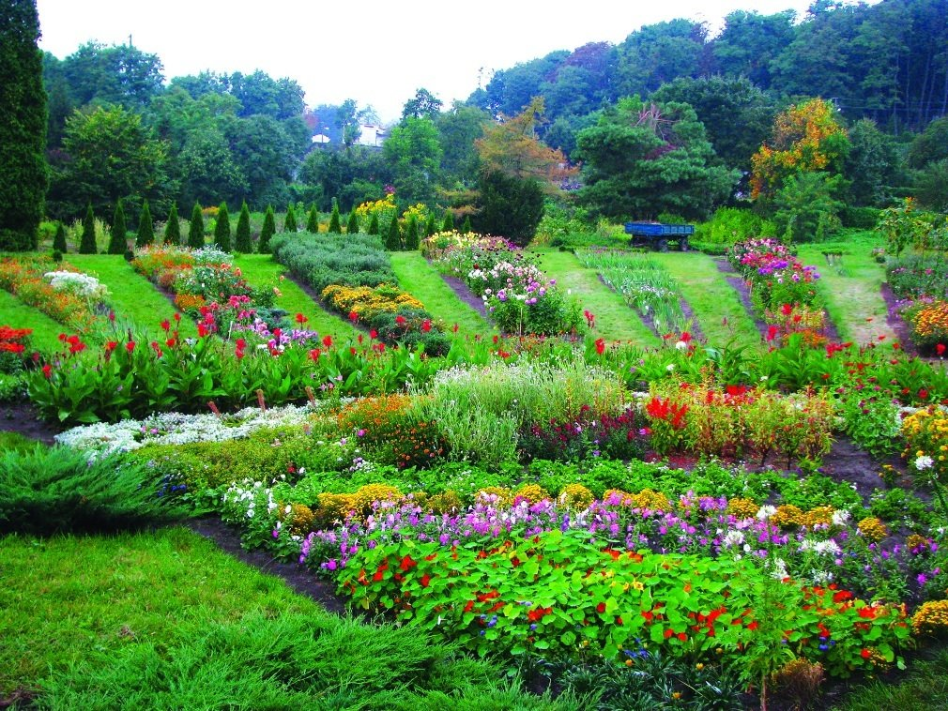
Зелене будівництво та садово-паркове мистецтво в Україні мають багату і різноманітну історію, яка віддзеркалює культурні, соціальні та екологічні зміни в країні.
Від давніх часів до наших днів українці створювали прекрасні сади та парки, які не тільки прикрашали довкілля, а й виконували важливі функції: від релігійних до рекреаційних.

Slide 3
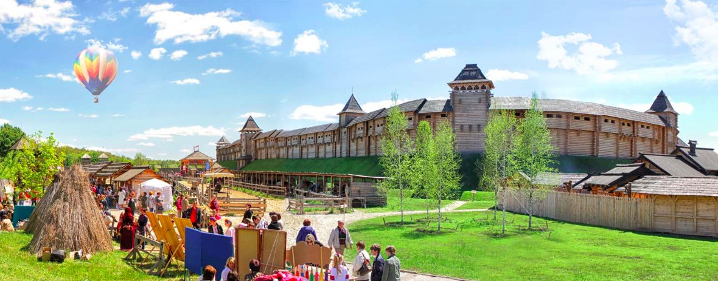
Сади Київської Русі
Перші згадки про сади на території України відносяться до часів Київської Русі. Це були переважно утилітарні сади, де вирощували фрукти, ягоди та лікарські рослини. Сади Київської Русі були важливою частиною життя давніх русичів. Вони відігравали важливу роль у забезпеченні населення продуктами харчування, а також сприяли розвитку культури і цивілізації. Багато сучасних сортів фруктових дерев походять від стародавніх сортів, які вирощувалися на наших землях. Сьогодні ми можемо лише уявляти, якими були ці сади, але їхня спадщина живе і надихає нас на створення нових, сучасних садів.

Slide 4
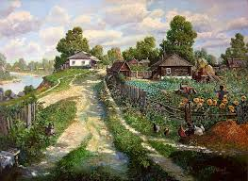
У садах Київської Русі вирощували такі культури:
Фруктові дерева: яблуні, груші, вишні, сливи, абрикоси.
Ягідні культури: смородина, малина, ожина.
Овочі: капуста, морква, буряк, цибуля.
Лікарські рослини: м'ята, ромашка, звіробій.
Технології вирощування
Давні русичі використовували досить прості технології вирощування рослин:
Ручне оброблення землі: Орли, мотики, сохи.
Натуральні добрива: гній, компост.
Полив: за допомогою колодязів та річок.

Slide 5
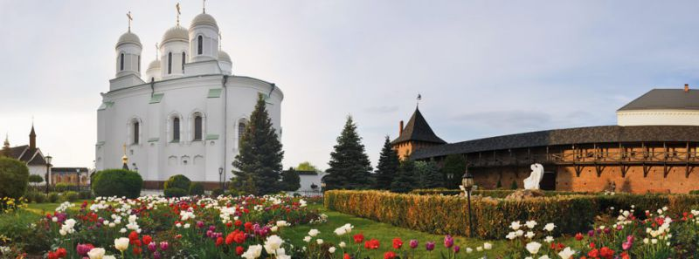
Оази ДУХОВНОСТІ та КРАСИ
Монастирські сади завжди були невід'ємною частиною життя українських монастирів. Монастирі відігравали важливу роль у розвитку садівництва. Ченці створювали сади не тільки для власних потреб, але й для лікування хворих.
Вони не лише забезпечували ченців та черниць необхідними продуктами харчування, але й виконували важливу духовну та естетичну функцію. Сади були місцем спокою, молитви та медитації, а також символізували рай на землі.

Slide 6
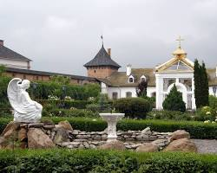
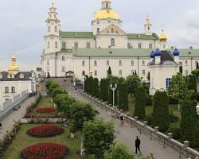
Приклади монастирських садів в Україні
Києво-Печерська лавра.
Один з найстаріших і найбільших монастирів України, має розкішний сад з різноманітними рослинами.
Зимненський монастир.
Відомий своїм великим фруктовим садом, де вирощують понад 100 сортів яблунь.
Почаївська лавра.
Має красивий ландшафтний парк з різноманітними деревами та кущами.

Slide 7
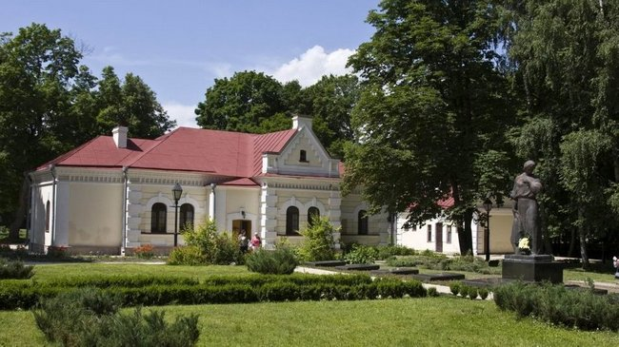
Козацька епоха
Козацька старшина будувала розкішні маєтки з великими садами. В таких садах часто поєднували елементи українського та західноєвропейського стилів.
Сади козацької старшини були не просто місцями вирощування рослин, а справжніми витворами мистецтва та символами багатства і влади. Вони поєднували в собі практичну функціональність та естетичну довершеність, відображаючи уклад життя української шляхти.

Slide 8
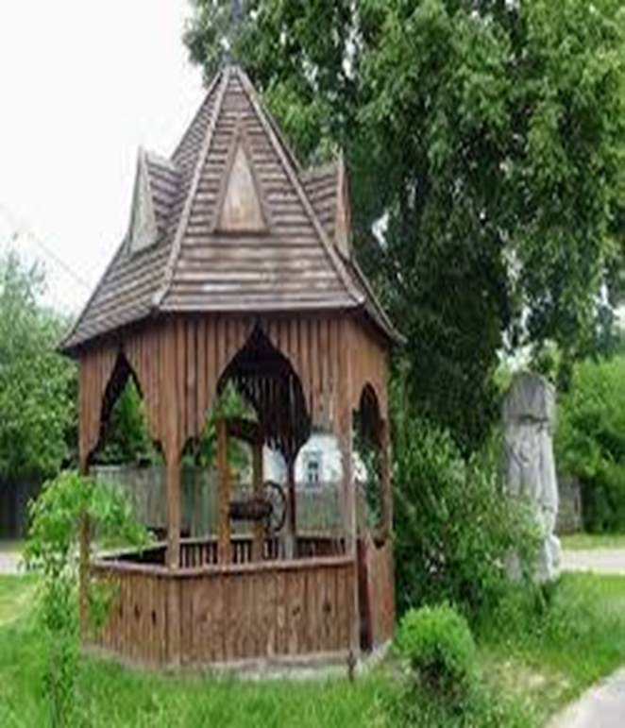
Сади козацької старшини часто мали складну планувальну структуру. Вони створювалися за зразками європейських парків, поєднуючи елементи регулярного та пейзажного стилів.
Алейні посадки: Алеї з дерев створювали тінь і надавали саду урочистого вигляду.
Партери: Парадні частини саду з геометричними формами та строгими лініями.
Ставки та фонтани: Водні елементи доповнювали композицію саду та створювали прохолоду в спекотні дні.
Альтанки та павільйони: Слугували місцями для відпочинку та проведення свят.
Альтанка в саду козацької старшини

Slide 9
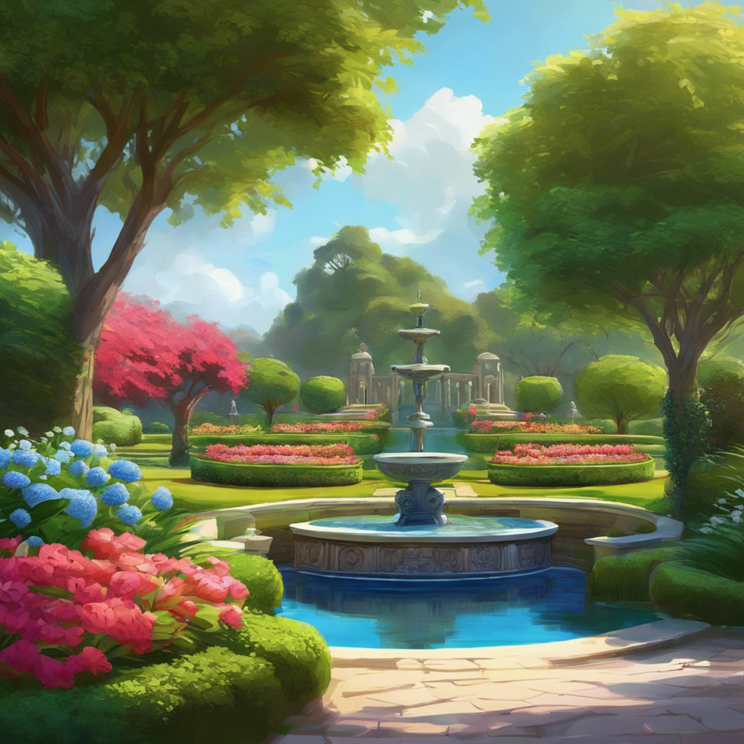
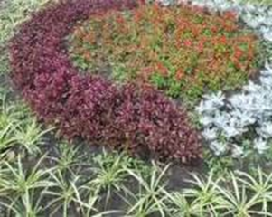
У садах козацької старшини вирощували широкий асортимент рослин:
Фруктові дерева: яблуні, груші, вишні, сливи, абрикоси, черешні.
Ягідні культури: смородина, малина, ожина, суниця.
Овочі: капуста, морква, буряк, цибуля, часник.
Лікарські рослини: м'ята, ромашка, звіробій, шавлія.
Декоративні рослини: троянди, піони, лілії, тюль
З приходом радянської влади багато садиб козацької старшини були зруйновані, а сади занедбані.
Квіткова клумба в саду
козацької старшини

Slide 10
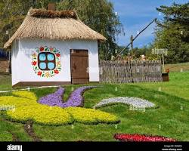
Душа українського народу
У садах вирощували широкий асортимент рослин – від традиційних яблунь, груш та вишень до екзотичних для того часу культур, завезених з інших країн. Сади були не лише декоративними, а й виконували практичні функції. Наприклад, біля хати садили лікарські рослини, а за огорожею – фруктові дерева. Рослини в саду часто мали символічне значення. Наприклад, калина символізувала дівочу красу, а калину – кохання.
Традиційні елементи українського саду
Хата: Центр садиби, оточений квітами, кущами та деревами.
Криниця: Джерело чистої води, часто прикрашена витими колодязями та квітами.
Огорожа: Виконувала не лише захисну функцію, а й була елементом декору.
Сад: Місце вирощування фруктів, ягід та овочів.
Город: Відділений від саду огорожею, призначений для вирощування овочів.

Slide 11
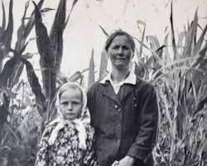
Трансформація
українського ландшафту
Радянський період, який тривав майже 70 років, залишив глибокий слід у всіх сферах життя українців, у тому числі й у ландшафтному дизайні. Цей період характеризувався як масштабними перетвореннями, так і стандартизацією та ідеологізацією. З приходом радянської влади відбулася колективізація сільського господарства. Приватні сади були об'єднані в колгоспні, а їх функції змінилися. Головним завданням стало не прикрашання подвір'я, а забезпечення продуктами харчування для колгоспників.

Slide 12
Парки і сквери:
від місць відпочинку до ідеологічних об'єктів
Були створені типові парки культури і відпочинку з обов'язковими атрибутами: пам'ятниками вождям, танцмайданчиками, кінотеатрами під відкритим небом. Були закладені алеї слави на честь радянських героїв. Багато природних водойм були перетворені на ставки і озера для відпочинку. Міські алеї і сквери зазвичай мали строгу геометричну форму і були засаджені однотипними деревами.Незважаючи на всі недоліки, радянський період залишив і певний позитивний слід у розвитку ландшафтного дизайну в Україні.

Slide 13
Висновок
Історія зеленого будівництва та садово-паркового мистецтва в Україні – це багата спадщина, яка продовжує розвиватися і сьогодні. Українські сади і парки – це не тільки місця відпочинку, але й важливий елемент культурної спадщини країни.Сьогодні садово-паркове мистецтво в Україні переживає новий розквіт. З'являються нові стилі, використовуються сучасні матеріали та технології. Особливу увагу приділяється створенню екологічних садів.

